Slide 1
GIS DECISION PLATFORM
지도 메뉴
‹
레이어
상세
조사서
더 간결한 화면,
더 정밀한 판독
지번 검색
탐지 건물 993 / 농지 의심 191
건수: 기존 제공 화면 기준
배경
›
공간정보
⌄
연속지적도
농지 점유 탐지 플랫폼
UI·조사서·AI·지도 표기 개선 제안
행정구역선
지번·지목 표시
농지 강조
건물정보
›
좌측 패널 재구성
조사서 계층화
범례
›
농업진흥지역 등은 그룹 안에 유지
지붕 경계 정밀화
지도 정보 확충
↶ 초기화
2026.11.10 | 개발·검토용 제안
Notes:
이번 자료는 기존 메뉴의 시각적 재설계와 조사서 연결, 지붕 판독 오류 개선, 지도 표기 보강을 하나의 작업 흐름으로 정리한 제안입니다. 웹사이트를 수정하거나 AI를 재학습한 결과가 아닙니다. 우측 화면은 최종 메뉴명에 맞춰 새로 작성한 편집 가능한 구성안입니다. 탐지 수치 993·191은 사용자 제공 화면의 표시값이며 현재 운영 수치가 아닙니다.
[자료 및 확인 범위]
사용자 제공 기존 패널 이미지(image(1).png) 및 대화에서 합의한 메뉴 변경 요구.
https://gis-decision-platform.vercel.app/ — 2026-11-10 재접근 시 내부 화면 확보 실패. 기존 제공 화면을 근거로 구성.

Slide 2
01 / 개선 방향
화면·기록·판독·지도를 함께 개선합니다
기능을 더 늘리기보다, 대상을 찾고 근거를 판단하는 흐름을 명확하게 만듭니다.
01
02
03
04
좌측 패널
조사서
AI 판독
지도 표기
긴 체크 목록을
3개 탭으로 재구성
조사 항목을
단계별로 펼치기
지붕·그림자·인접 건물을
분리하도록 개선
선뿐 아니라
위치와 지목까지 읽기
레이어 · 상세 · 조사서
목록 → 작성 → 출력
오류 표본 재학습 + 검증
행정구역선 + 지번·지목
목표: 빠르게 찾기 → 정확히 구분하기 → 근거를 확인하기 → 조사서로 남기기
GIS DECISION PLATFORM / 개선 제안
사용자 요구 기반 개선 제안 · 실제 구현 및 재학습 전
02
Notes:
네 가지 요청은 별개가 아닙니다. 메뉴가 간결해져도 탐지 경계가 부정확하거나 필지의 지번·지목이 보이지 않으면 판단 부담은 남습니다. 사용자의 검토 작업을 중심으로 UI, AI, 지도 데이터와 조사서를 연결합니다.

Slide 3
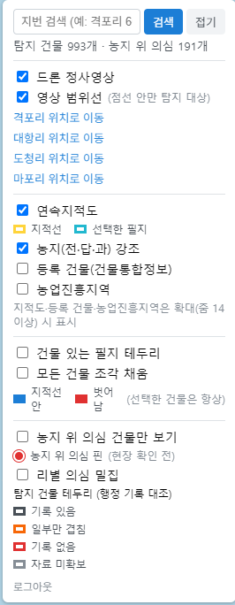
02 / 좌측 패널 전·후 비교
기존의 긴 목록을, 업무별 탭으로 전환합니다
기존 기능을 삭제하기보다 위치를 재배치하고, 필요한 항목만 펼쳐 보여줍니다.
기존 패널
개선 방향
지도 메뉴
‹
01
작업별 분리
레이어
상세
조사서
레이어 · 상세 · 조사서로 나누어
한 화면에 반복 노출되는 옵션을 줄입니다.
지번 검색
탐지 건물 993 / 농지 의심 191
건수: 기존 제공 화면 기준
읽기 쉬운 정렬
배경
›
02
→
공간정보
⌄
일관된 행 높이, 여백, 토글 위치로
메뉴와 현재 상태를 빠르게 구분합니다.
연속지적도
행정구역선
지번·지목 표시
농지 강조
건물정보
›
03
필요할 때만 펼치기
범례
›
기본은 한 그룹만 열고, 설명·범례와
고급 설정은 접을 수 있도록 구성합니다.
농업진흥지역 등은 그룹 안에 유지
↶ 초기화
GIS DECISION PLATFORM / 개선 제안
기존: 사용자 제공 화면 | 개선: 편집 가능한 구성안
03
Notes:
왼쪽은 사용자가 제공한 원본 화면입니다. 오른쪽은 앞선 디자인 방향을 참고해 PPT 도형과 텍스트로 재구성한 개선안입니다. 원본 화면에서 확인되는 복잡성은 검색·레이어·위치 이동·표시 필터·범례가 긴 목록에 섞여 있다는 점입니다. 개선 시안의 작게 보이는 글자는 이 비교 슬라이드용 축소 상태이며 실제 화면 규격은 별도 검토합니다.
[자료 및 확인 범위]
사용자 제공 기존 패널 이미지(image(1).png) 및 대화에서 합의한 메뉴 변경 요구.

Slide 4
03 / 정보 구조
최상위 메뉴는 제시(안)이지 이대로 하라는건 아닙니다.
최상위 메뉴는 세 가지로 통일합니다
메뉴명과 역할을 고정하면, 사용자는 현재 작업과 다음 행동을 예측할 수 있습니다.
레이어
상세
조사서
지도에 무엇을 보일 것인가
어떤 대상을 볼 것인가
무엇을 확인하고 기록할 것인가
배경 영상·탐지 범위
전체 건물 / 농지 위 의심 건물
조사 목록
공간정보·행정구역
위치 범위·표시 옵션
작성·편집
건물정보·범례
선택 객체 상세정보
미리보기·출력
공통 영역
지번 검색 · 요약 건수 · 패널 접기 · 초기화
GIS DECISION PLATFORM / 개선 제안
사용자 요구 기반 개선 제안 · 실제 구현 및 재학습 전
04
Notes:
상단 탭은 레이어, 상세, 조사서로 확정합니다. 과거 생성 이미지에 남아 있던 필터·상태 명칭은 최종안에서 사용하지 않습니다. 탭을 전환해도 지도 위치와 선택 건물은 유지해야 합니다. 이 슬라이드의 탭 제목은 해당 설명 슬라이드로 이동하는 하이퍼링크입니다.
[자료 및 확인 범위]
사용자 제공 기존 패널 이미지(image(1).png) 및 대화에서 합의한 메뉴 변경 요구.

Slide 5
04 / 레이어 구성안
레이어: 지도 표시를 세 그룹으로 정리합니다
배경·공간정보·건물정보를 나누고, 행정구역선과 지번·지목 표기를 추가합니다.
지도 메뉴
‹
01
배경
레이어
상세
조사서
드론 정사영상, 영상 범위선
영상 위치 이동은 검색·빠른 이동으로 분리
지번 검색
탐지 건물 993 / 농지 의심 191
건수: 기존 제공 화면 기준
02
공간정보
배경
›
공간정보
⌄
연속지적도, 행정구역선, 지번·지목
농지 강조, 농업진흥지역은 동일 그룹에 유지
연속지적도
행정구역선
지번·지목 표시
03
건물정보
농지 강조
건물정보
›
등록 건물, 탐지 건물, 건물 있는 필지 테두리
범례는 독립 접기 영역으로 간소화
범례
›
농업진흥지역 등은 그룹 안에 유지
제안: 자주 쓰는 항목은 위쪽, 세부 옵션은 그룹 안쪽에 배치
↶ 초기화
GIS DECISION PLATFORM / 개선 제안
사용자 요구 기반 개선 제안 · 실제 구현 및 재학습 전
05
Notes:
시안에서는 공간정보 그룹만 펼쳐 보였습니다. 숨겨진 기능을 삭제하는 것이 아니라 배경과 건물정보 그룹을 눌러 접근하도록 제안합니다. 지도 표시 상태를 켜고 끄는 항목은 스위치, 서로 배타적인 대상 선택은 라디오 버튼으로 구분합니다. 지번·지목 정보는 신뢰할 수 있는 속성 자료를 연결해야 합니다.

Slide 6
05 / 상세 구성안
상세: 대상은 단순하게, 표시 조건은 분리합니다
대상 필터는 “전체 건물 → 농지 위 의심 건물” 순서로 두고, 둘 중 하나를 선택합니다.
지도 메뉴
‹
구분
배치 내용
동작 원칙
레이어
상세
조사서
대상 선택
전체 건물 / 농지 위 의심 건물
하나만 선택하는 라디오·분할 선택
지번 검색
탐지 건물 993 / 농지 의심 191
위치 범위
격포리 · 대항리 · 도청리 · 마포리
다중 지역 선택은 체크·칩으로 표현
건수: 기존 제공 화면 기준
대상 필터
⌄
전체 건물
농지 위 의심 건물
표시 옵션
필지 테두리 · 조각 채움 · 의심 핀
데이터 필터와 지도 표현을 구분
위치 범위
⌄
격포리
대항리
도청리
마포리
선택 정보
현재 선택 건물의 근거·속성
탭 전환 후에도 선택과 지도 위치 유지
표시 옵션
⌄
선택 건물 강조
의심 위치 핀
초기화 ≠ 조사서 삭제
검색·표시 조건만 기본값으로 복원
↶ 초기화
GIS DECISION PLATFORM / 개선 제안
사용자 요구 기반 개선 제안 · 실제 구현 및 재학습 전
06
Notes:
사용자가 요청한 대상 순서와 명칭을 그대로 반영했습니다. 전체 건물과 농지 위 의심 건물은 포함 관계이므로 독립 체크박스보다 한 가지 대상 집합을 선택하는 방식이 명확합니다. 지도 보기 초기화는 조사 내용, 첨부파일, 저장된 메모, 검토 이력을 삭제해서는 안 됩니다. 초기화 범위는 안내문이나 툴팁으로 명시합니다.

Slide 7
06 / 조사서 메뉴 구조
조사서: 기존 양식을 단계형 메뉴로 연결합니다
조사 목록과 작성 화면을 구분하고, 작성 항목은 기존 A4 양식의 다섯 구역을 재사용합니다.
지도 메뉴
‹
조사 목록
작성·편집
미리보기·출력
레이어
상세
조사서
지번 검색
대상 위치·기본정보
주소 · PNU · 지목 · 좌표
01
탐지 건물 993 / 농지 의심 191
건수: 기존 제공 화면 기준
위치도·탐지 근거
지도 · 촬영일 · 모델·분석 조건
선택 건물 · 지번 / ID 유지
02
작성·편집
⌄
01 기본정보
03
필지별 중첩
면적 · 중첩비율 · 관계 필지
02 위치도·탐지 근거
03 필지별 중첩
04
공부·인허가 검토
등록정보 대조 · 인허가 · 신뢰도
04 공부·인허가 검토
05 현장 확인·의견
05
현장 확인·의견
사진 · 확인 결과 · 검토의견 · 작성자
미리보기·출력
›
상위 탭 → 작업 메뉴 → 작성 구역의 깊이까지만 유지
↶ 초기화
GIS DECISION PLATFORM / 개선 제안
기존 조사서 HWPX 항목 구조 참고 · 화면 배치는 개선 제안
07
Notes:
기존 조사서의 다섯 대구역을 메뉴로 연결합니다. 상위 조사서 탭 안에서 조사 목록, 작성·편집, 미리보기·출력으로 전환하고, 작성·편집에서는 다섯 구역 중 현재 항목만 펼칩니다. 실제 조사서에 없는 임의 현황 건수는 만들지 않았습니다. 저장 상태와 행정자료의 매칭 결과는 서로 다른 개념으로 유지합니다.
[자료 및 확인 범위]
농지_건축물_의심조사서_A4_편집용(1).hwpx (기존 사용자 자료), 01~05 항목 구조 참고. 개별 건물 수치·법적 상태는 검증하지 않음.

Slide 8
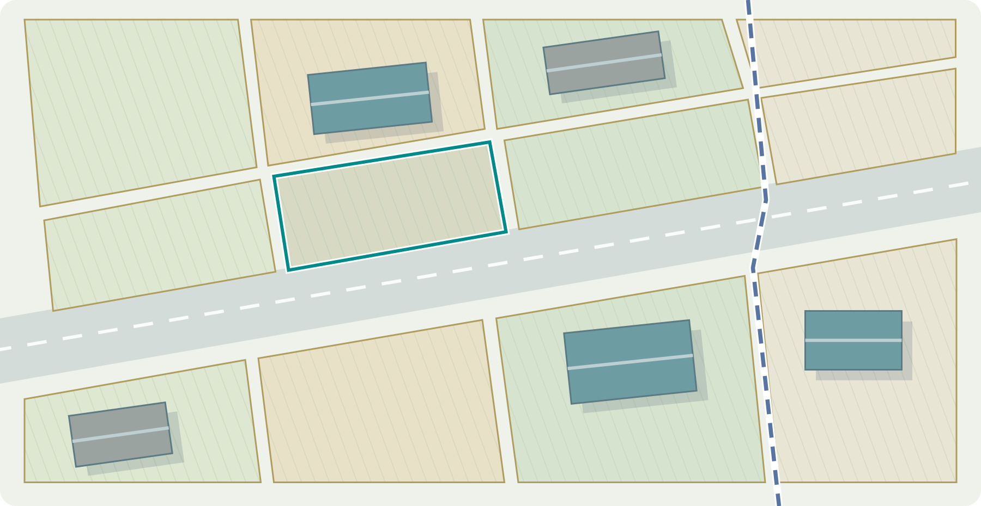
07 / 조사서 화면 배치
항목이 늘어나면, 패널 안에서 단계적으로 확장합니다
기본은 좌측 패널 내 작성. 표·사진이 많은 구역만 확장 화면으로 전환합니다.
A. 패널 내 아코디언
B. 작성 영역 확장
간단한 확인·입력
표·사진·근거자료가 많을 때
조사서
조사서
필지별 중첩
01 기본정보
01 기본정보
02 탐지 근거
02 탐지 근거
03 필지별 중첩
03 필지별 중첩
04 공부·인허가
04 공부·인허가
05 현장 확인
05 현장 확인
확장된 표·입력 영역
임시저장
임시저장
한 항목만 펼쳐 세로 스크롤을 줄이기
같은 작업의 연장으로 열고, 닫으면 지도 복원
선택 건물·작성 위치는 유지 / 저장 전 이탈 안내 / 지도와 조사서 연결 유지
GIS DECISION PLATFORM / 개선 제안
사용자 요구 기반 개선 제안 · 실제 구현 및 재학습 전
08
Notes:
대안 A는 간단한 체크와 텍스트에 적합합니다. 대안 B는 필지별 표, 현장 사진, 근거자료가 많을 때 좌측 옆으로 확장하는 서브패널입니다. 여러 영구 열을 무조건 늘리기보다 필요할 때만 확장하고 접도록 합니다. 지도상 선택 객체와 조사서 식별자를 함께 고정 표시합니다. 두 화면은 가상 구성안입니다.

Slide 9
08 / 화면 디자인 기준
심플한 디자인은 일관된 규칙에서 시작합니다
작은 글자를 더 넣기보다, 정보의 위계·여백·상태 표시를 통일합니다.
패널 너비
본문 글자
행 높이
320–360 px
14–15 px
40–44 px
화면 크기에 따라 조정
설명은 과도하게 작게 만들지 않기
라벨과 토글을 같은 축에 정렬
제안 팔레트
동작에 맞는 입력 요소
표시 여부는 토글, 대상 집합은 단일 선택,
여러 지역은 체크·칩으로 구분합니다.
주요 구조
선택·실행
보조 정보
확인 필요
읽기·접근성 검수
일반 글자 대비 4.5:1 이상 확인.
색상 외 라벨·선 모양, 초점 표시도 제공합니다.
크기와 배치는 초기 설계값이며 실제 화면에서 사용성 검증 후 조정
GIS DECISION PLATFORM / 개선 제안
사용자 요구 기반 개선 제안 · 실제 구현 및 재학습 전
09
Notes:
픽셀 값은 표준을 인용한 것이 아니라 이 플랫폼의 초기 설계 제안입니다. WCAG 대비 기준은 일반 텍스트 4.5:1, 큰 텍스트 3:1입니다. 실제 배경 영상 위에서 읽을 수 있도록 패널은 불투명한 밝은 표면을 권합니다. 모든 색 조합은 실제 적용 화면에서 대비 검사를 해야 합니다.
[자료 및 확인 범위]
W3C WCAG 2.2, Contrast (Minimum): https://www.w3.org/WAI/WCAG22/Understanding/contrast-minimum.html

Slide 10
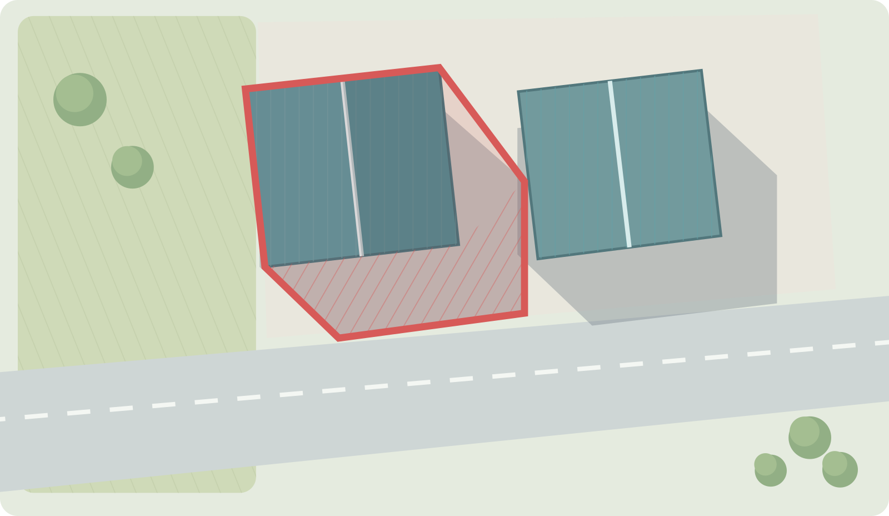
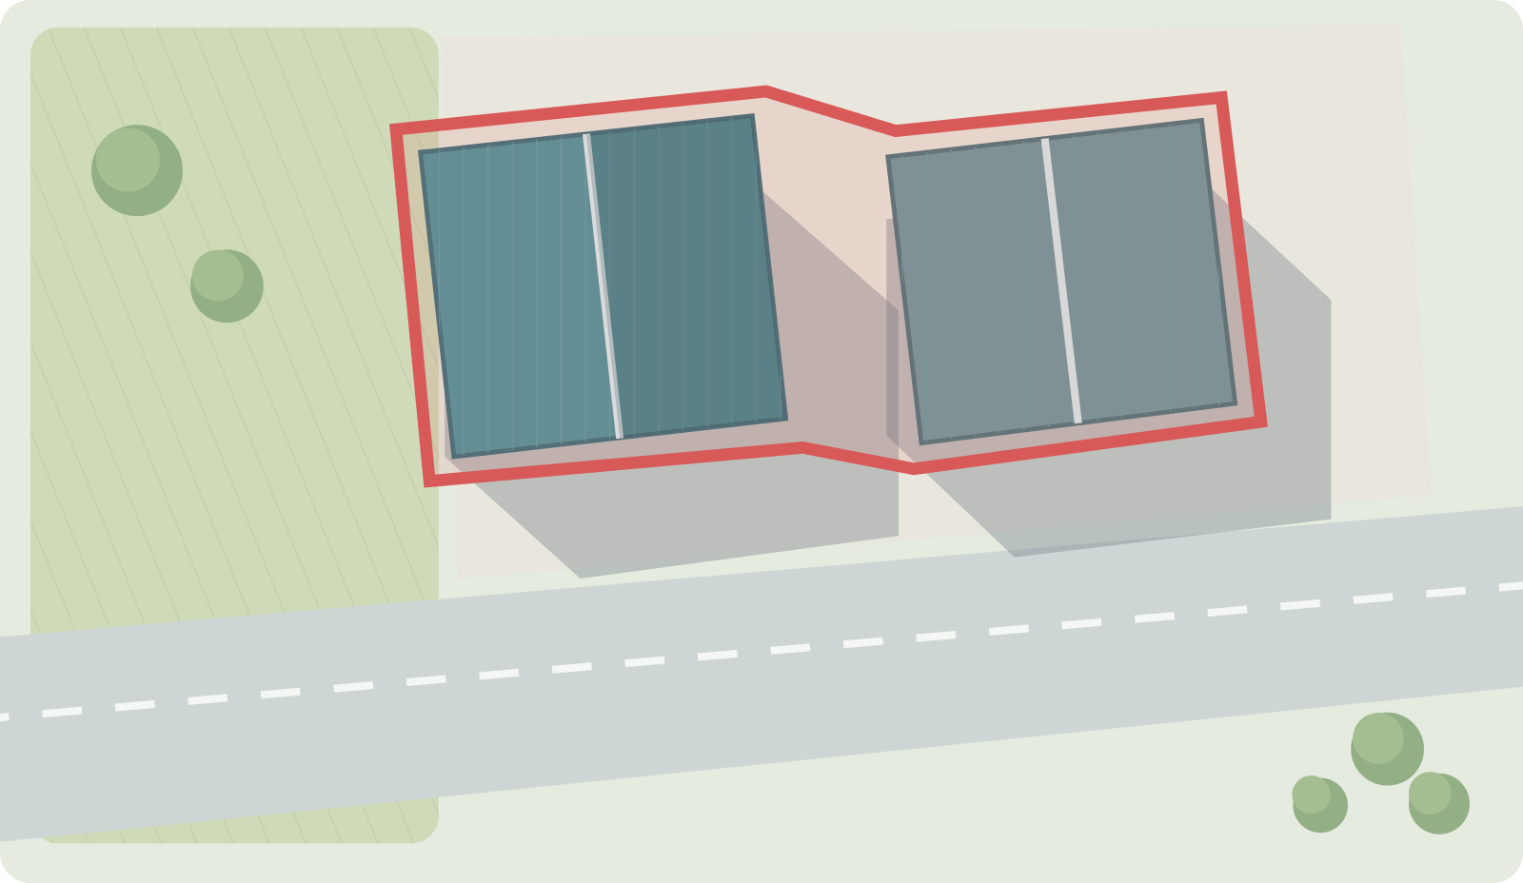
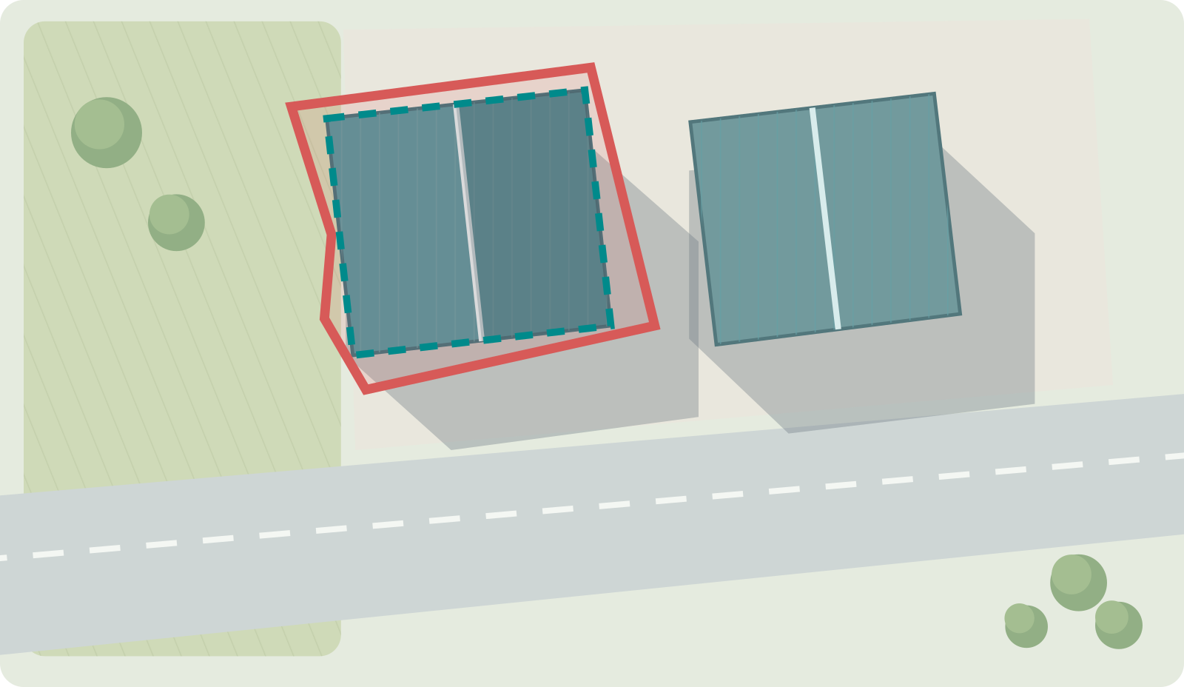
09 / AI 판독 오류 진단
판독 오류를 세 유형으로 나누어 수집합니다
사용자가 보고한 문제를 분리해야, 재학습과 후처리 중 어디를 고칠지 판단할 수 있습니다.
01
그림자 포함
02
인접 지붕 병합
03
경계 과확장
지붕에서 지면 그림자까지
마스크가 넓어지는 경우
서로 다른 두 지붕이
하나의 객체로 이어지는 경우
지붕 외부 바닥·수목까지
외곽선이 퍼지는 경우
원본 영상 → 정답 라벨 → 원시 예측 마스크 → 폴리곤 후처리
GIS DECISION PLATFORM / 개선 제안
오류는 사용자 보고 기반 · 그림은 설명용 모식도
10
Notes:
실제 오류 예측 파일과 영상은 제공되지 않았으므로 그림은 원인을 설명하기 위한 모식도입니다. 출력 화면만 보고 모든 문제를 학습 부족이라고 단정하지 않습니다. 한 객체로 라벨링되었는지, 원시 마스크에서 이미 합쳐지는지, 버퍼·닫힘 연산·단순화·병합 후처리에서 합쳐지는지 순서대로 점검합니다.

Slide 11
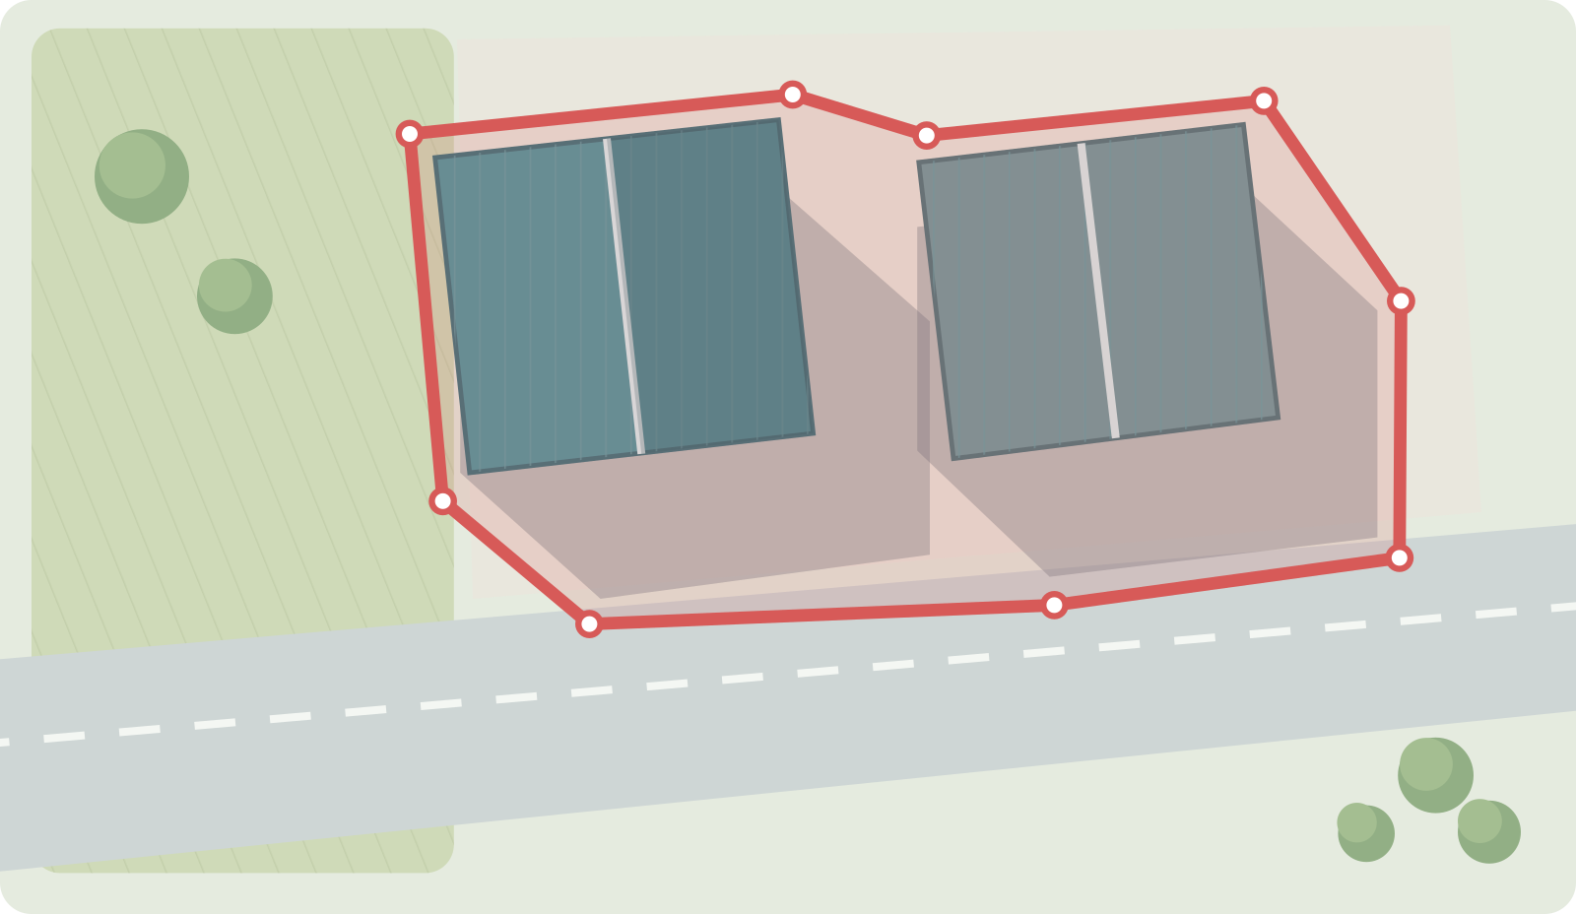
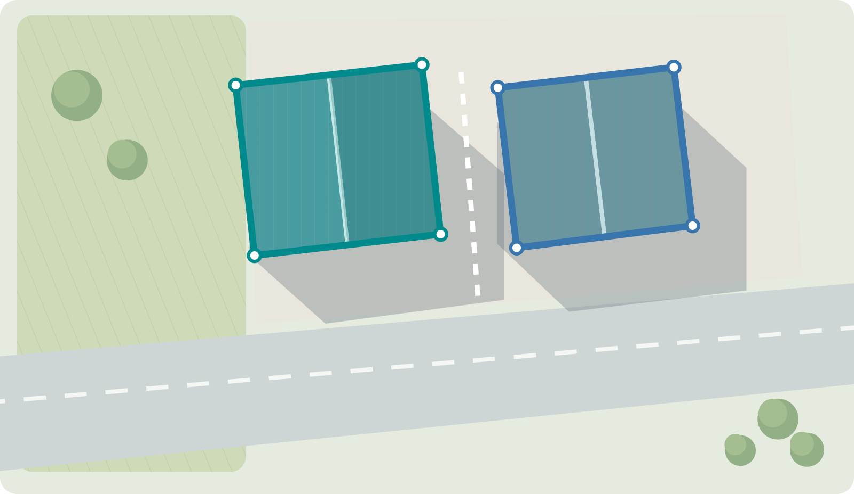
10 / 개선 목표 비교
지면 그림자는 제외하고, 이웃 지붕은 분리합니다
어두운 색을 일괄 제외하는 것이 아니라 “실제 지붕의 경계”를 정확히 학습해야 합니다.
오류 예시
개선 목표
지붕 A
지붕 B
지면 그림자 제외
하나로 묶인 과대 영역
그림자 + 인접 지붕 + 바닥이 함께 포함
지붕 내부의 그늘은 유지 · 건물별 객체 분리
GIS DECISION PLATFORM / 개선 제안
설명용 모식도 · 실제 재학습 결과 아님
11
Notes:
구분해야 하는 것은 그림자의 위치입니다. 지붕 위의 그늘은 실제 지붕이므로 유지하고, 지면에 투영된 그림자는 지붕 마스크에서 제외합니다. 옆 건물이 검출 대상이라면 지우는 것이 아니라 별도의 인스턴스로 분리합니다. 이 슬라이드는 기대 상태를 그린 것으로 성능 향상을 입증한 결과가 아닙니다.

Slide 12
11 / 판독 정밀화 전략
색상·패턴은 보조 단서, 경계와 객체성이 판단 기준입니다
사용자 제안을 반영하되, “비슷한 색만 검출”하는 단일 규칙의 부작용을 피합니다.
색상·명암
반복 패턴
외곽·형태
공간 맥락
재질과 주변 영역의 차이
금속판·기와 등 지붕 질감
지붕선·모서리·단절 지점
이웃 건물·바닥·수목 관계
피해야 할 규칙
권장 방향
색이 다르면 무조건 제외
색이 같으면 하나의 건물로 병합
색·패턴 + 경계·형태·주변 맥락을 결합
애매한 경계는 자동 확정 대신 재검토
높이 자료가 확보되어 있다면 DSM 등 보조자료 활용을 별도 검증
GIS DECISION PLATFORM / 개선 제안
사용자 요구 기반 개선 제안 · 실제 구현 및 재학습 전
12
Notes:
한 지붕에도 여러 색, 태양광 패널, 오염, 반사광, 그늘이 존재할 수 있습니다. 서로 다른 건물이나 포장면의 색이 같을 수도 있습니다. 따라서 색상 유사도는 후보 정제나 추가 특징으로 활용하되 단일 하드 필터로 사용하지 않도록 제안합니다. 높이 자료는 가용성과 정합성을 확인한 경우에만 보조 신호로 평가합니다. 구체적 모델 변경은 현 모델과 오류 분석 후 결정합니다.

Slide 13
12 / 학습·후처리 개선 절차
오류 표본을 다시 배우는 개선 루프를 구축합니다
라벨을 정밀하게 만들고, 재학습 전후를 같은 독립 검증자료에서 비교합니다.
01
02
03
04
05
오류 수집
›
정답 재작성
›
학습 개선
›
후처리 점검
›
독립 검증
그림자·접한 지붕·
유사색 바닥 표본
지붕별 개별 외곽선
지면 그림자는 제외
어려운 표본 보강
밝기·재질 다양화
불필요한 병합 방지
경계 단순화 검토
지역·촬영 묶음 분리
오탐·미탐 동시 확인
검토자가 수정한 경계 → 검수된 라벨 → 다음 버전의 학습자료
학습용·검증용 동일 건물 중복 방지 / 데이터·라벨·모델·후처리 버전 함께 기록
GIS DECISION PLATFORM / 개선 제안
기술 제안 · 학습 실행 전 | 참고: Ultralytics segmentation dataset
13
Notes:
인스턴스 분할 데이터는 객체마다 독립 폴리곤을 제공하는 것이 기본입니다. 지면 그림자나 유사색 바닥은 지붕 클래스에 포함하지 않고, 실제 지붕의 음영 부분은 포함하는 라벨 기준을 정합니다. 인접 지붕 연결부를 우선 검수합니다. 현재 모델이 무엇인지 추가 확인 없이 특정 모델로 교체하라고 단정하지 않습니다. 학습에 쓰지 않은 지역·촬영 묶음을 남겨 비교하고, 반복적인 테스트셋 튜닝을 피합니다.
[자료 및 확인 범위]
Ultralytics, Instance Segmentation Datasets Overview: https://docs.ultralytics.com/datasets/segment/

Slide 14
13 / 개선 효과 검증
정밀도 향상은 “더 적게 검출”하는 것과 다릅니다
그림자·병합 오류가 줄었는지 확인하면서, 진짜 지붕을 놓치지 않는지도 함께 평가합니다.
검증 항목
비교 방법
개선 방향
그림자 포함
예측 마스크 중 지면 그림자 영역 비율
감소
인접 지붕 병합
둘 이상의 정답 지붕을 합친 예측 객체 비율
감소
경계 품질
Boundary IoU 등 외곽선·영역 일치도
향상
객체 누락
정답 지붕에 대한 재현율·미탐 사례
악화 방지
면적 신뢰도
기준 지붕 마스크 대비 면적 오차
감소
현재값·개선값은 측정 후 기입 / 성공 기준은 기준 성능과 업무 허용오차를 확인한 뒤 확정
GIS DECISION PLATFORM / 개선 제안
사용자 요구 기반 개선 제안 · 실제 구현 및 재학습 전
14
Notes:
표의 방향은 목표이며 측정 결과가 아닙니다. 그림자 포함률과 병합률은 평가 단위·매칭 규칙·분모를 문서화해야 합니다. 모든 영역에서 동일하게 숫자를 낮추기보다 낮은 오류와 높은 재현율 사이 균형을 확인합니다. 지붕 면적 오차 평가와 지상 건축물 경계·실제 토지 점유의 평가도 분리해야 합니다. Boundary IoU는 경계 민감 평가의 참고 지표입니다.
[자료 및 확인 범위]
Cheng et al., Boundary IoU, CVPR 2021: https://arxiv.org/abs/2103.16562

Slide 15
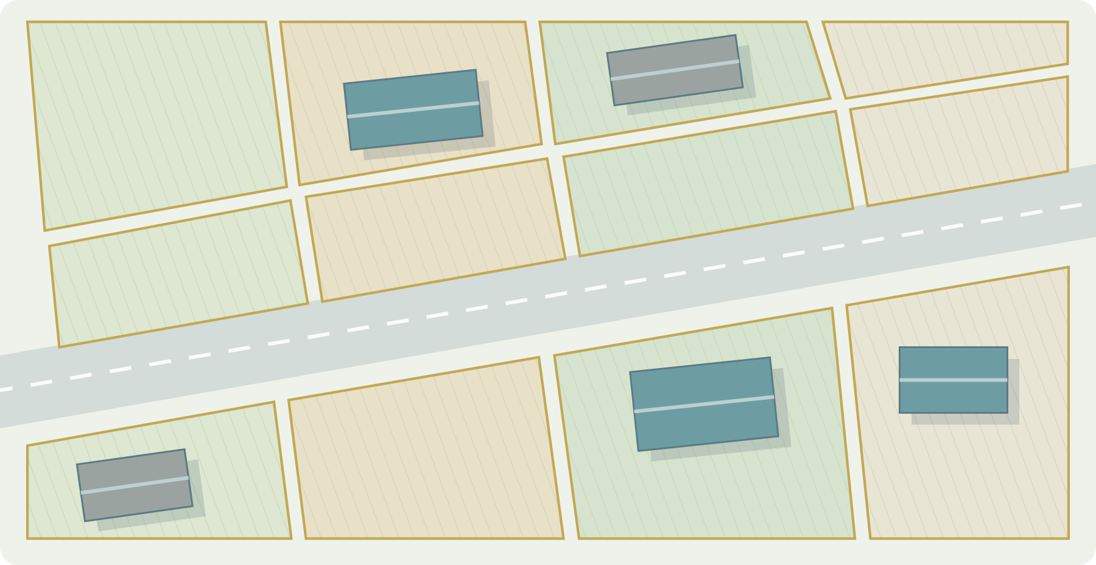
14 / 지도 표기 전·후 비교
지적선에 지번·지목·행정구역을 더합니다
같은 화면에서 “어디인지, 어떤 필지인지, 어떤 지목인지”를 함께 읽게 합니다.
현재 요구사항 기준: 선 중심
개선안: 위치 + 필지 + 지목
123-2 대
124 전
산 8 임
123-1 전
126 전
127 대
125-2 전
125-1 답
A리
B리
128 대
129 답
130 대
131 전
필지의 번호와 구분을 추가 조회해야 함
예: 125-2 전 / 행정구역 경계는 별도 선형
일반 필지선 · 선택 필지선 · 행정구역선을 색과 굵기·점선으로 구분
GIS DECISION PLATFORM / 개선 제안
가상 필지·경계·지번 모식도 · 실제 지적도 아님
15
Notes:
현재 연속지적도 선만 보인다는 사용자 설명을 개선 요구의 출발점으로 삼았습니다. 두 지도는 같은 가상 필지에 표기를 추가한 모식도이며 실제 사이트 캡처나 실제 지번 배치가 아닙니다. 행정구역선을 필지선과 구별하고 지번·지목을 하나의 라벨로 묶어 탐색 부담을 줄입니다. 가상 A리·B리 표시는 지역 경계 표현의 예시이며 실제 적용 시 법정리 경계인지 행정리 경계인지 반드시 구분합니다. 행정동 경계와 법정동·리 경계가 다른 경우 자료 종류를 명시합니다.

Slide 16

15 / 지도 표시·데이터 규칙
축척별로 표시량을 조절하고, 속성의 출처를 명확히 합니다
모든 이름을 항상 켜두기보다, 필요한 범위에서 겹치지 않게 표시합니다.
넓게 보기
중간 확대
상세 확대
123-1 전
A리
125-2 전
125-2 전
B리
131 전
행정구역 이름·경계
필지선 + 선택 필지 라벨
지번·지목 + 객체 정보
라벨 규칙
자료 연결 규칙
겹침 방지, 흰색 테두리, 선택 필지 우선.
작은 필지는 클릭·확대 시 상세 라벨을 표시합니다.
지번·지목은 원천 속성을 사용하고 PNU로 연결.
좌표계·기준일·행정/법정 경계 종류를 확인합니다.
GIS DECISION PLATFORM / 개선 제안
사용자 요구 기반 개선 제안 · 실제 구현 및 재학습 전
16
Notes:
축척은 실제 지도 해상도와 화면 크기에 따라 조정해야 하므로 임의의 확대 수준을 확정하지 않았습니다. 라벨 충돌 회피와 텍스트 테두리 표현은 웹 GIS의 일반적인 구현 방식이며 OpenLayers 예제를 참고할 수 있습니다. 이는 해당 사이트의 사용 라이브러리를 확인했다는 뜻은 아닙니다. 지목은 PNU만으로 임의 유추하지 않고 원천 속성으로 연결하며, 누락값은 미확인으로 표시합니다.
[자료 및 확인 범위]
OpenLayers, Vector Label Decluttering: https://openlayers.org/en/latest/examples/vector-label-decluttering.html

Slide 17
16 / 통합 화면 구성안
선택부터 조사서 저장까지, 하나의 화면 흐름으로 연결합니다
지도를 중심에 두고 선택한 건물과 조사서의 대상이 항상 일치하도록 구성합니다.
농지 점유 탐지 · 검토 작업 공간
레이어 상세 조사서
탐지 근거 확인
선택 건물 / 지번
01 기본정보
125-2 전
02 위치도·탐지 근거
03 필지별 중첩
B리
04 공부·인허가 검토
A리
05 현장 확인·의견
원영상·경계 비교
그림자 / 인접 지붕 확인
검토 결과 저장
① 대상 선택
② 경계·근거 확인
③ 조사 내용 작성
④ 저장·출력
GIS DECISION PLATFORM / 개선 제안
편집 가능한 화면 모형 · 가상 지도 · 실제 사이트 캡처 아님
17
Notes:
통합 예시는 선택 객체의 ID가 지도와 상세, 조사서 사이에서 유지되는 구성을 설명합니다. 화면 우측의 근거 패널은 항상 열어두는 필수 패널이 아니라 비교를 요청했을 때 여는 보조 영역으로 가정했습니다. 작은 화면에서는 서로 다른 작업 패널을 동시에 고정하지 않고 전환하도록 합니다.

Slide 18
17 / 적용 순서와 완료 기준
기능 추가보다, 변경 범위와 검수 기준을 먼저 확정합니다
UI·지도 개선과 오류 표본 구축을 병행하고, 조사서와 재학습 결과를 통합 검수합니다.
우선순위
개발·정비 항목
완료 확인 기준
1차
3개 탭·초기화·메뉴 재배치
기존 기능 누락 없음 / 대상 선택 충돌 없음
1차
행정구역선·지번·지목 표기
속성 연결 확인 / 라벨 충돌·누락 표시 확인
병행
오류 사례 수집·라벨 검수
그림자·병합·경계 오류군 구분 / 검증셋 분리
2차
조사서 하위 메뉴·저장·출력
선택 객체 일치 / 저장·복원·양식 연결 확인
3차
재학습·후처리·통합 사용성 시험
동일 조건 전후 비교 / 회귀·누락 오류 확인
최종 확인: 메뉴 탐색 → 지도 식별 → 지붕 경계 검토 → 조사서 저장·출력
GIS DECISION PLATFORM / 개선 제안
사용자 요구 기반 개선 제안 · 실제 구현 및 재학습 전
18
Notes:
순서는 제안이며 일정·예산·성능 목표치는 현 개발 여건 확인 후 정해야 합니다. 본 자료에서 완료로 표시하는 것은 제안 문서의 작성뿐이며, 실제 기능 구현이나 모델 학습의 완료를 뜻하지 않습니다. 각 항목은 개발자와 사용자가 함께 확인할 수 있는 동작 단위로 검수합니다.

Slide 19
APPENDIX / 메뉴 이전표
부록 | 기존 메뉴의 기능은 유지하고 위치를 바꿉니다
데이터를 켜는 기능, 대상 선택, 행정자료 범례, 사용자 조사 상태를 혼동하지 않도록 분리합니다.
기존 항목
새 위치
정리 원칙
정사영상 · 영상 범위선
레이어 > 배경
표시 토글 유지
연속지적도 · 농지 · 농업진흥지역
레이어 > 공간정보
행정구역선·지번·지목 추가
등록 건물 · 건물 있는 필지 테두리
레이어 > 건물정보
등록정보와 탐지 결과 구분
지역 이동 · 의심 건물만 보기
상세 > 위치 범위 / 대상 필터
전체 → 의심 순서, 단일 대상 선택
조각 채움 · 의심 핀 · 리별 밀집
상세 > 표시 옵션
필터와 시각 표현 구분
기록 있음 · 일부 겹침 · 기록 없음
레이어 > 행정자료 대조 범례
조사 완료·미작성 상태와 분리
조사서 · 하단 초기화
조사서 탭 / 공통 하단
표시 설정만 초기화, 저장 기록 보호
GIS DECISION PLATFORM / 개선 제안
사용자 요구 기반 개선 제안 · 실제 구현 및 재학습 전
19
Notes:
원본 메뉴의 기능 누락을 방지하기 위한 이전표입니다. 원본의 일부만 겹침과 기록 있음 등은 등록 건물·행정자료 대조 범례로 해석되는 항목이므로 실제 데이터 정의 확인 후 표시해야 합니다. 이 범례를 사용자 조사 진행률과 같은 뜻으로 취급하지 않도록 합니다. 자료 미확보는 기록 없음과 별도로 유지합니다.
[자료 및 확인 범위]
사용자 제공 기존 패널 이미지(image(1).png) 및 대화에서 합의한 메뉴 변경 요구.

Slide 20
APPENDIX / 자료 및 유의사항
부록 | 자료 출처와 이번 제안의 확인 범위
개선 시안, 설명용 모식도, 실제 자료를 구분하여 사용합니다.
직접 반영한 자료
사용자 제공 기존 좌측 패널 화면과 대화의 메뉴 변경 요구
기존 「농지 위 건축물 의심 조사서」의 5개 대구역
참고 주제
기술 참고자료 · 상세 URL은 발표자 노트
UI 접근성
W3C WCAG 2.2 Contrast (Minimum)
객체별 라벨링
Ultralytics Instance Segmentation Datasets
경계 평가
Cheng et al., Boundary IoU, CVPR 2021
지도 라벨링
OpenLayers Vector Label Decluttering
사이트 내부 미확인 · 화면·지도 모형은 개선안 · 실제 코드 수정·재학습·성능검증 미수행
GIS DECISION PLATFORM / 개선 제안
사용자 요구 기반 개선 제안 · 실제 구현 및 재학습 전
20
Notes:
2026-11-10 사이트 접근을 다시 시도했으나 일반 웹 접근과 Vercel 연결에서 내부 화면을 확보하지 못했습니다. 사이트 장애나 암호 오류를 확인한 것은 아닙니다. 기존 사용자 이미지와 설명을 기준으로 현황을 정리했고, 새 화면과 지도, 지붕 비교 그림은 개선 방향을 전달하기 위한 모형입니다. 생성형 이미지에 있었던 임의 조사 건수는 사용하지 않았습니다. 법적 위반 또는 실제 지상 점유 면적을 확정하는 자료가 아닙니다.
[자료 및 확인 범위]
사용자 제공 기존 패널 이미지(image(1).png) 및 대화에서 합의한 메뉴 변경 요구.
https://gis-decision-platform.vercel.app/ — 2026-11-10 재접근 시 내부 화면 확보 실패. 기존 제공 화면을 근거로 구성.
농지_건축물_의심조사서_A4_편집용(1).hwpx (기존 사용자 자료), 01~05 항목 구조 참고. 개별 건물 수치·법적 상태는 검증하지 않음.
Ultralytics, Instance Segmentation Datasets Overview: https://docs.ultralytics.com/datasets/segment/
OpenLayers, Vector Label Decluttering: https://openlayers.org/en/latest/examples/vector-label-decluttering.html
Cheng et al., Boundary IoU, CVPR 2021: https://arxiv.org/abs/2103.16562
W3C WCAG 2.2, Contrast (Minimum): https://www.w3.org/WAI/WCAG22/Understanding/contrast-minimum.html

